Slide 1
北京
人口画像
数据来源：国家统计局年鉴与人口普查（1990–2023 各省常住人口）
第七次全国人口普查省际流动（2020，户籍地 → 现住地）

Slide 2
北京关键数字
2023 年常住人口
2,186 万人
2023 年为抽样推算
2010–2020 增长率
+11.6%
1,962 → 2,189 万人
净流入人数（2020）
+794.8 万人
全国第 4 / 31
人口密度（2020）
1,333.0 人/km²
全国第 2 / 31
所属分型
增长流入型
全国 4 类分型之一
净流入 = 跨省流入 − 流出，七普 2020 年存量（户籍地 → 现住地），不含省内流动；排名按 31 省从高到低。密度 = 2020 年常住人口 ÷ 省域面积。分型按增长率、净流入、密度、净流入率聚类。

Slide 3
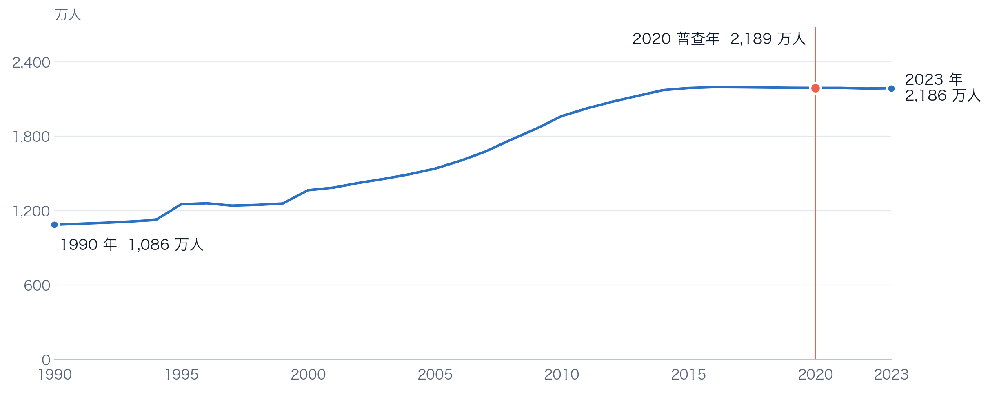
北京人口趋势：1990–2023
来源：国家统计局年鉴与人口普查。普查年（1990、2000、2010、2020）为普查推算，其余年份为抽样推算。
最大单年变动：1994→1995 年 +126 万人（+11.2%），数据表未标注原因，解读前需核对口径（如行政区划调整）。

Slide 4
北京人口画像：三点结论
北京在 2010–2020 年人口增长，2020 年后基本持平。
依据：2010→2020 年 1,962→2,189 万人，增长率 +11.6%（年均 +22.7 万）；
2020→2023 年 2,189→2,186 万人（年均 -1.0 万）
1
北京是人口净流入省，净流入排名全国第 4。
依据：2020 年净流入 +794.8 万人，全国第 4 / 31
2
北京属「增长流入型」：人口增长且净流入，人口密度居全国前列。
依据：增长率 +11.6%，净流入 +794.8 万人；密度 1,333.0 人/km²，全国第 2 / 31
3

